Slide 1
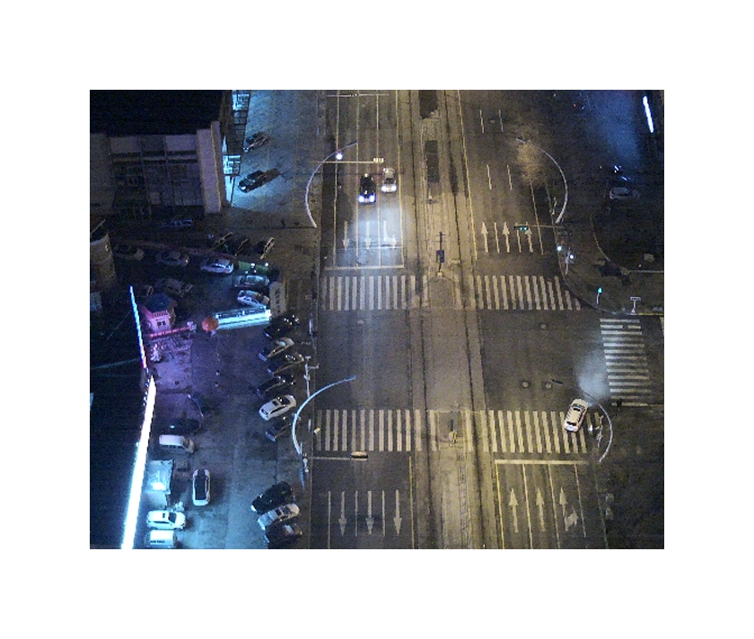
DroneVehicle
单模态车辆检测
RGB / thermal · YOLOv8n-OBB
官方划分下的训练、评估与对比
两路前 60 轮模型对比
自建基线；非原论文复现
Notes:
来源：本地原始数据 D:/train/train、D:/val/val、D:/test/test；各页数值来自结果包中的实际统计、训练与评估 JSON。官方数据：https://github.com/VisDrone/DroneVehicle；模型：https://docs.ultralytics.com/models/yolov8/。

Slide 2
官方划分与数据质量
保留官方集合身份；原始数据只读，异常样本在两种模态中同步隔离
集合 | 原始图像对 | 保留图像对 | 隔离图像对
train | 17,990 | 17,957 | 33
val | 1,469 | 1,467 | 2
test | 8,980 | 8,955 | 25
逐图解码与 XML 解析完成，图片和标签按磁盘编号配对
精确跨集合图片哈希查重通过；各集合、各类别目标数已保存
点标注、退化框、未知类别等问题均保留处理日志
Notes:
来源：本地原始数据 D:/train/train、D:/val/val、D:/test/test；各页数值来自结果包中的实际统计、训练与评估 JSON。官方数据：https://github.com/VisDrone/DroneVehicle；模型：https://docs.ultralytics.com/models/yolov8/。 图像对指同一编号的 RGB 与 thermal。隔离数量按样本对计，一个样本可能包含多个异常事件。近重复场景不由精确哈希完全排除。

Slide 3
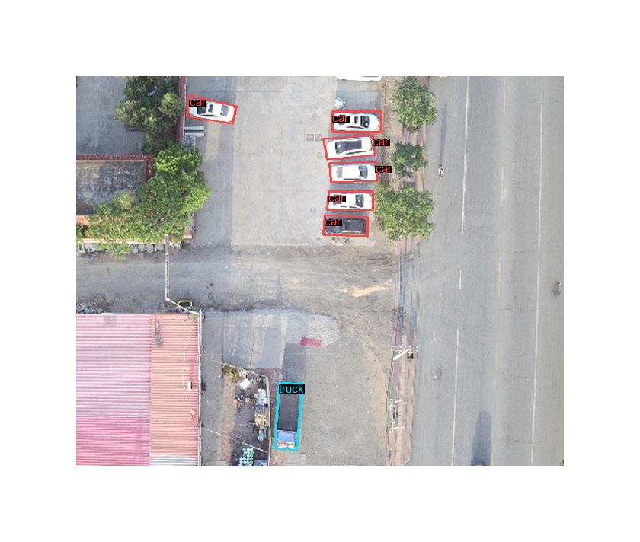
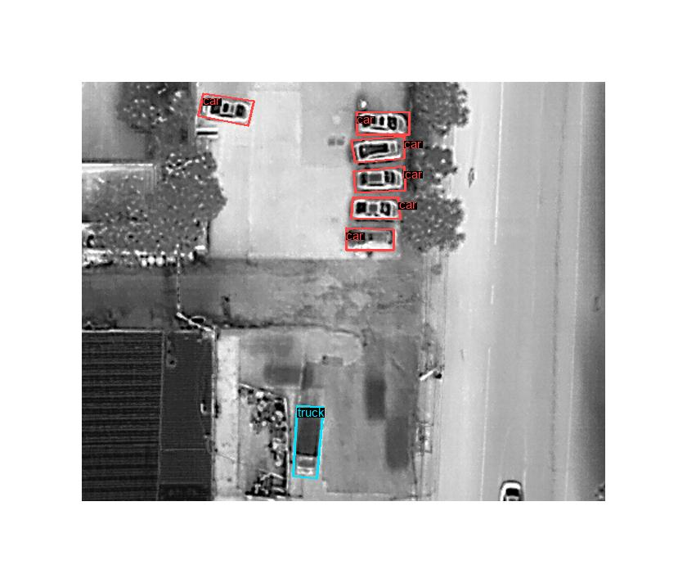
OBB 标签与预处理
保留 840×712 画布及白边；原坐标直接按宽高归一化，不减 100
RGB 标注 · val 00210
thermal 标注 · val 00210
0 car · 1 truck · 2 bus · 3 van · 4 freight_car
Notes:
来源：本地原始数据 D:/train/train、D:/val/val、D:/test/test；各页数值来自结果包中的实际统计、训练与评估 JSON。官方数据：https://github.com/VisDrone/DroneVehicle；模型：https://docs.ultralytics.com/models/yolov8/。 polygon 校验凸性并规范循环顺序；bndbox 转为水平矩形四角；point 不猜框。类别别名显式映射。RGB、thermal 各用自己的 XML。这里是标注检查图，不是预测。

Slide 4
两条基线的匹配设置
同一预训练权重独立初始化；均在前 60 轮内由 val 选模，冻结后评估 test
项目 | RGB | thermal
模型 / 轮数 | YOLOv8n-OBB / 前60轮 | YOLOv8n-OBB / 前60轮
输入 / batch / 种子 | 640 / 16 / 42 | 640 / 16 / 42
优化器 / 精度 | SGD / FP32 | SGD / FP32
模态输入 | 三通道；保留白边 | 三通道；保留白边
数据增强 | 同一配置；关闭 HSV、mosaic | 同一配置；关闭 HSV、mosaic
NVIDIA GeForce RTX 5060 Laptop GPU · 8 GB
PyTorch 2.7.1+cu128 / CUDA 12.8 / Ultralytics 8.3.200
Notes:
来源：本地原始数据 D:/train/train、D:/val/val、D:/test/test；各页数值来自结果包中的实际统计、训练与评估 JSON。官方数据：https://github.com/VisDrone/DroneVehicle；模型：https://docs.ultralytics.com/models/yolov8/。 正式选择窗口为前60轮，两路保留相同100轮学习率计划。RGB实际已训练80轮，本次使用已保存的前60轮最佳模型，原80轮产物保留；thermal训练60轮并停止。源预训练权重 SHA-256：fa6e4cd2691f132875c143135affaa66b5d89394ebb1d07d19770a9b6382c1b8。实际参数、环境锁定文件、冻结权重/配置哈希均保存在结果包。

Slide 5
官方验证与测试结果
正式评估：官方划分经相同质量规则过滤后，分别使用各自模态标注
集合 / 模态 | Precision | Recall | mAP@50 | mAP@50:95
val / rgb | 77.04% | 71.79% | 77.20% | 60.04%
val / thermal | 78.19% | 78.22% | 83.02% | 67.28%
test / rgb | 73.78% | 72.27% | 75.37% | 58.48%
test / thermal | 77.53% | 76.19% | 80.17% | 64.71%
Ultralytics OBB：ProbIoU 匹配，AP 阈值 0.50–0.95
该评估实现与原论文 / DOTA 官方多边形 IoU 评测口径不同
Notes:
来源：本地原始数据 D:/train/train、D:/val/val、D:/test/test；各页数值来自结果包中的实际统计、训练与评估 JSON。官方数据：https://github.com/VisDrone/DroneVehicle；模型：https://docs.ultralytics.com/models/yolov8/。 独立加载各自 best.pt 评估；conf=0.001、NMS iou=0.7、max_det=300。P/R 为实现选择的 F1 工作点。先完成两条训练与 val 选模并冻结，再运行 test；没有使用 test 调参。

Slide 6
各类别测试 AP
同一评估实现；完整每类 P/R 与 AP 另存 CSV
类别 | RGB AP50 | thermal AP50 | RGB AP50:95 | thermal AP50:95
car | 96.64% | 98.32% | 77.44% | 81.92%
truck | 75.20% | 79.35% | 56.68% | 61.00%
bus | 94.70% | 94.92% | 74.23% | 78.91%
van | 54.73% | 59.90% | 42.16% | 48.48%
freight_car | 55.56% | 68.38% | 41.88% | 53.26%
car 占比高；少数类、小目标和密集场景需要结合可视化分析
Notes:
来源：本地原始数据 D:/train/train、D:/val/val、D:/test/test；各页数值来自结果包中的实际统计、训练与评估 JSON。官方数据：https://github.com/VisDrone/DroneVehicle；模型：https://docs.ultralytics.com/models/yolov8/。 RGB 与 thermal 标注目标数量并不相等，指标差异不能全部归因于模态。无 GT 的类别应报告未定义，不能用 0 冒充实测。

Slide 7
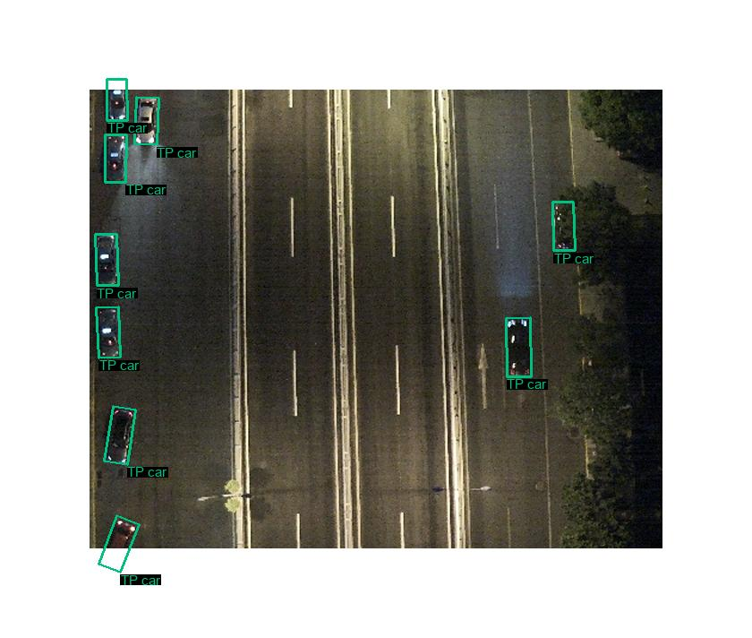
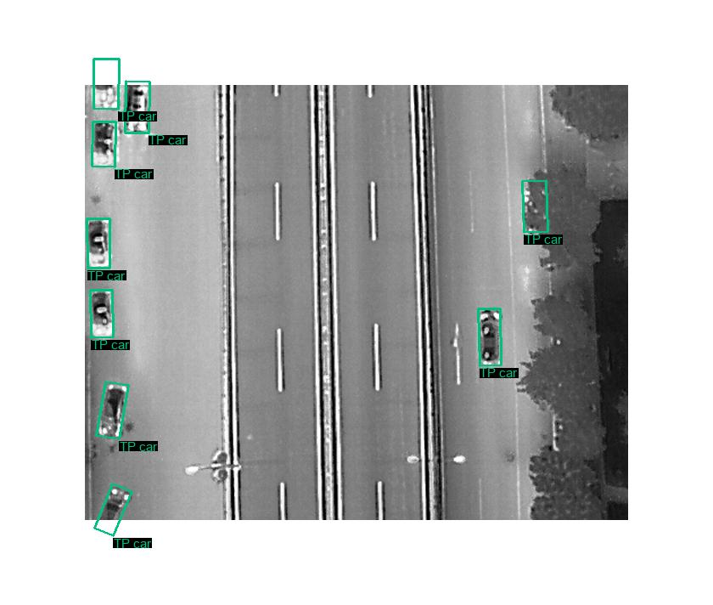
同场景检测与误差诊断
test 00522 · 绿色 TP，橙色 FP 误检，红色 FN 漏检
RGB：TP 9 / FP 0 / FN 0
thermal：TP 9 / FP 0 / FN 0
conf=0.25；类别一致且多边形 IoU≥0.50；与主表 AP 的匹配口径不同
Notes:
来源：本地原始数据 D:/train/train、D:/val/val、D:/test/test；各页数值来自结果包中的实际统计、训练与评估 JSON。官方数据：https://github.com/VisDrone/DroneVehicle；模型：https://docs.ultralytics.com/models/yolov8/。 测试场景在训练前以 seed=42 固定，未根据预测效果挑选。各模态使用自己的标签。固定四场景的完整诊断计数与其他图像保存在结果包。

Slide 8
结果解释与局限
单次固定种子实验；不把指标差异直接解释为模态的普遍优势
测试差值
thermal − RGB 的 mAP@50:95：+6.24 个百分点
固定四场景诊断
RGB：FP 8、FN 4；thermal：FP 5、FN 3
解释边界
RGB实训80轮，本次选前60轮模型；thermal实训60轮
类别不平衡和小目标可能影响 AP，尚未进行消融或显著性检验
Notes:
来源：本地原始数据 D:/train/train、D:/val/val、D:/test/test；各页数值来自结果包中的实际统计、训练与评估 JSON。官方数据：https://github.com/VisDrone/DroneVehicle；模型：https://docs.ultralytics.com/models/yolov8/。 固定场景的计数不能代替全测试集 P/R。潜在影响因素是分析假设，不是因果结论。

Slide 9
结论与交付
数据、训练、模型选择、独立测试和结果整理均有对应运行记录
已完成
官方三集合检查与 OBB 转换；两路前 60 轮选模的单模态基线
基于 val 的模型选择、冻结记录及官方 test 的独立评估
可复现成果
代码、依赖锁定、数据统计、指标、日志、曲线与配对可视化
最佳权重独立保存；正式结果包和本汇报可用于检查与复跑
Notes:
来源：本地原始数据 D:/train/train、D:/val/val、D:/test/test；各页数值来自结果包中的实际统计、训练与评估 JSON。官方数据：https://github.com/VisDrone/DroneVehicle；模型：https://docs.ultralytics.com/models/yolov8/。 原始数据未修改。权重单独打包，派生图片和标签在本地 data/。上传位置未提供，因此没有执行外部上传。

